Slide 1
Diskrete Zufallsvariable
Beispiel

Slide 2
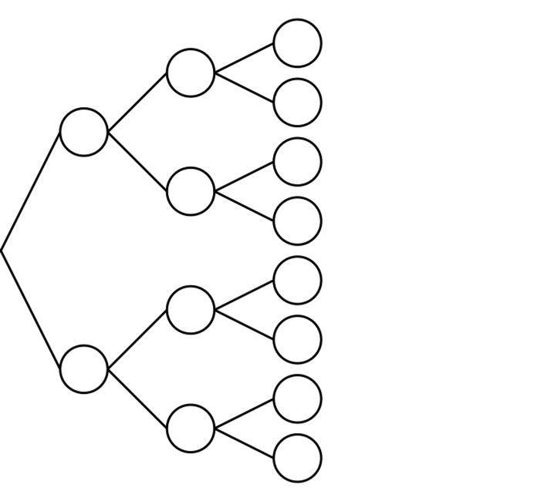
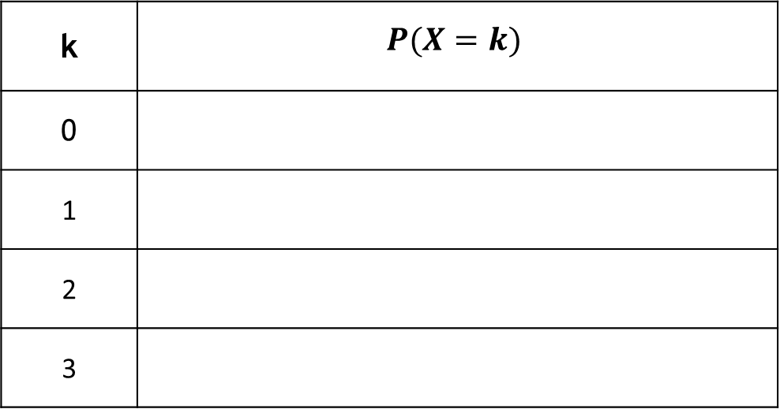
Bsp. 1) Ein Würfel (1-6) wird drei Mal geworfen. Die Zufallsvariable X gibt die Anzahl der gewürfelten Fünfer an.
Welche Werte kann die Zufallsvariable X annehmen?
Erstelle mit Hilfe eines Baumdiagramms (Fünfer / Kein Fünfer) die Tabelle für die Wahrscheinlichkeitsverteilung. Zeichne ein Stabdiagramm.
k | $$P(X=k)$$
0
1
2
3

Slide 3
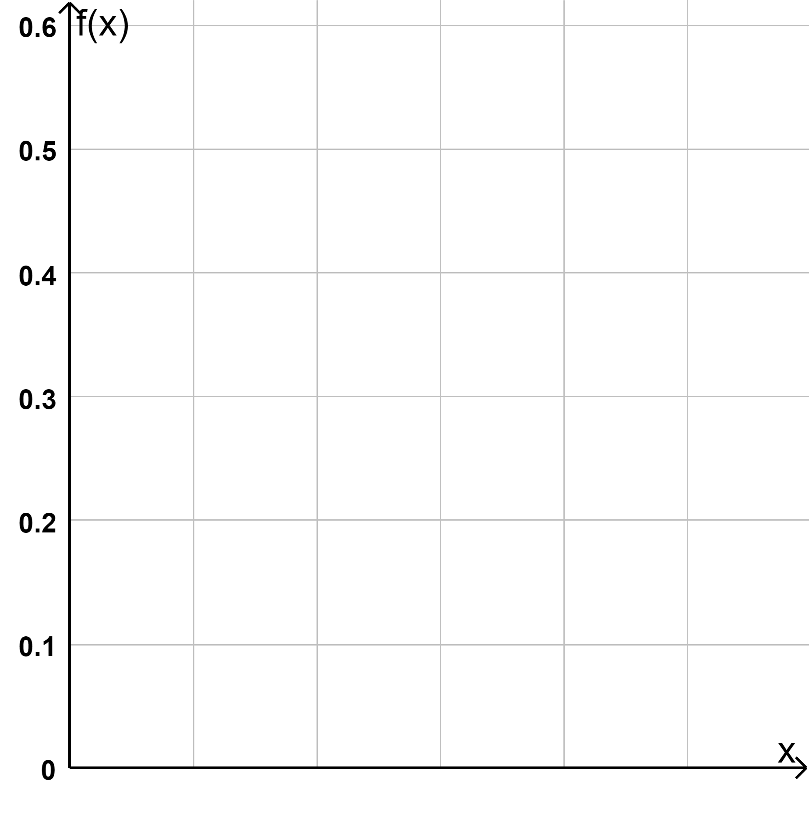
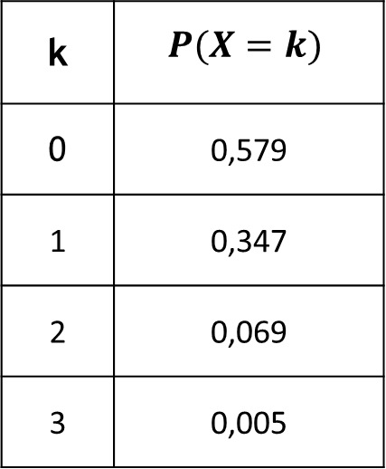
k | $$P(X=k)$$
0 | 0,579
1 | 0,347
2 | 0,069
3 | 0,005
0
1
2
3

Slide 4
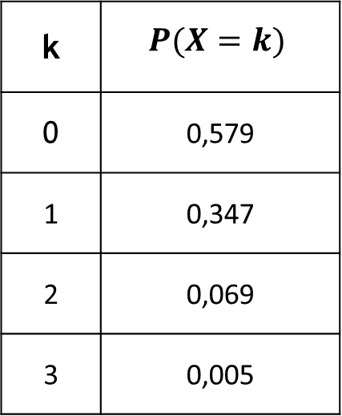

Bsp. 1) Ein Würfel (1-6) wird drei Mal geworfen. Die Zufallsvariable X gibt die Anzahl der gewürfelten Fünfer an.
Berechne die Wahrscheinlichkeit, dass mindestens zwei Mal ein Fünfer gewürfelt wird.
Berechne und interpretiere folgenden Ausdruck im gegebenen Kontext: $P(X<2)$
k | $$P(X=k)$$
0 | 0,579
1 | 0,347
2 | 0,069
3 | 0,005

Slide 5
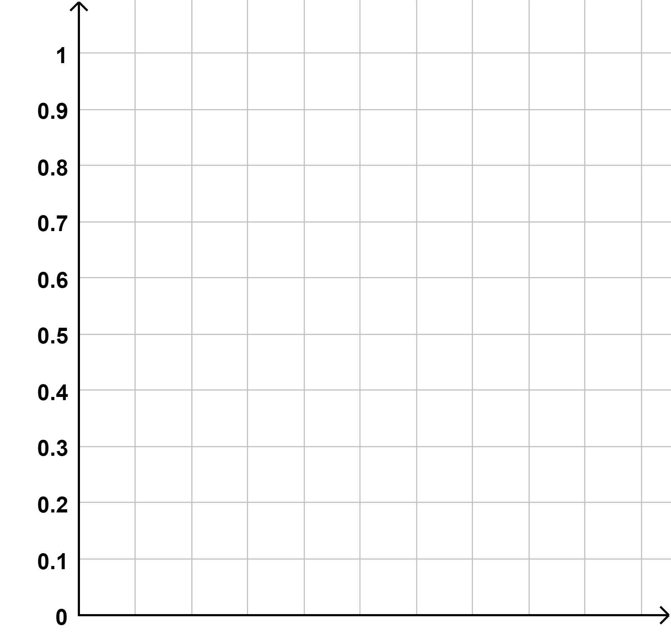
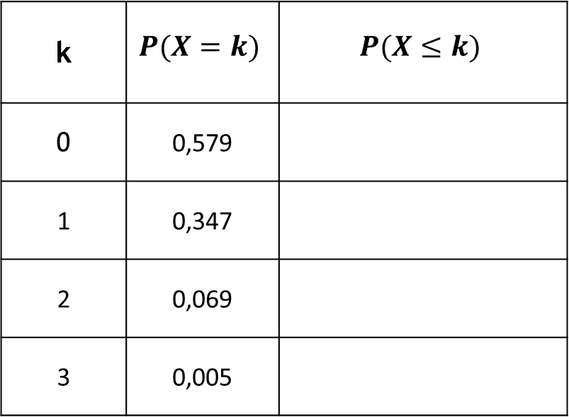
Zeichne die zugehörige Verteilungsfunktion.
k | $$P(X=k)$$ | $$P(X≤k)$$
0 | 0,579
1 | 0,347
2 | 0,069
3 | 0,005
3
1
0
2

